Slide 1


阳光能源集团电子报
2018年第三十三期

Slide 2

锁定目标、鼓足干劲、不辱使命、再创佳绩 —— 03

Slide 3

锁定目标、鼓足干劲、不辱使命、再创佳绩
——组件公司生产动员大会报道
在集团董事长，总经理的正确领导下，在全体员工的共同努力下，近日，我司在众多竞争对手中脱颖而出，争取到组件国电投订单。为顺利做好接下来的各项工作，组件公司吹响了生产攻坚战的号角。
8月4日下午一点，以部署各项生产工作为主题的组件生产动员大会在锦懋大会议室召开，会上各部门做出了一系列的工作计划，具体如下：
1、在保证安全生产、组件良品率99%以上的前提下，制定产量阶段性目标如下：
厂区 | 第一阶段 | 第二阶段 | 第三阶段
茂迪 | 1050块/线/班 | 1100块/线/班 | 1130块/线/班
创惠 | 1000块/线/班 | 1100块/线/班 | 1130块/线/班

Slide 4
2、为了保障生产，每周末生产、设备、技术、质检各部门均安排一名负责人早8点到晚8点值班，在生产现场全程指挥，第一时间处理产线异常。
3、在非常规抢产阶段，各部门全力提高工作效率，增强问题判定的准备性及解决问题的时效性。另外，生产、设备建立微信沟通群，建立工作汇报、问题及结果反馈平台，保证产线问题及时有效处理。
4、在完成本职工作后，技术、设备、质检全力参与生产。
5、锦懋厂二车间和瓦片全力抢抓现有订单，争取快速投入到双玻组件的生产中。
会议最后，组件公司总经理王立新分析目前公司订单、生产状况以及接下来生产中可能出现的问题，要求各部门要提前做好工作安排和应对措施。当前的订单来之不易，全体员工务必珍惜，在非常规的抢产阶段切勿违规操作。在保证产品质量的前提下，组件产量一定要发挥到极致。另外，创惠厂作为下半年组件主要利润增长点，产量一定要尽快实现2200块/线/天，成为各厂生产排头兵。最后组件公司总经理王立新强调：各部门要珍惜当前订单，以当责、奉献的工作精神，共同为公司创造最大效益！

Slide 5
此次会议，各部门进一步认识到了当前的严峻形势，也更加坚定了组件公司完成生产任务的信心和决心，各部门纷纷表示，将积极主动作为，锁定目标，鼓足干劲，以更加饱满的精神状态投入到本次生产攻坚战中，为阳光能源的发展贡献力量！
（初稿提供：组件公司——温健）

Slide 6
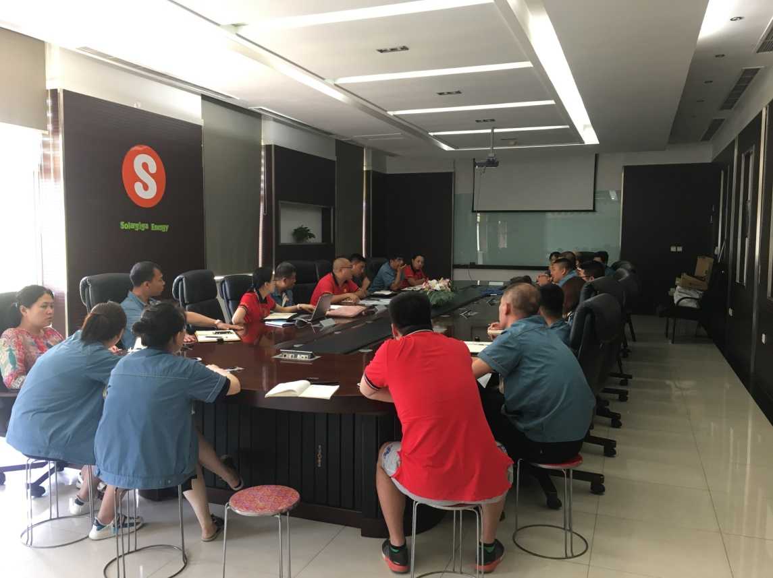
生产动员大会现场

Slide 7

2018-8-9

